Slide 1
序論
労働経済学2 川田恵介

Slide 2
本講義の目的
末長く使える二つの技能の習得
労働経済学１で習得した理論 $+$ データから日本の労働市場を読み解く
データを適切に可視化する
講義資料: https://github.com/tetokawata/JapanLaborMarket

Slide 3
実習目標
統計ソフト（R）を用いた分析技術
統合開発環境 (Rstudio)を用いて効率的かつ信頼性の高い分析フロー
本講義では可視化 (Visualization) の方法を特に紹介

Slide 4
講義の進め方
講義スライド （教科書は使用しない）
講義スライドは、 Site上で配布する

Slide 5
成績評価
レポートによって採点
基本的には、授業時間中に完成されること

Slide 6
経済
“生産”と“分配”
“生産“：投入物を提供し、財やサービスを生産する
“分配”：生産物を社会の構成員で分け合う
決定するメカニズムは多数
市場、政府、家族、企業、村落共同体

Slide 7
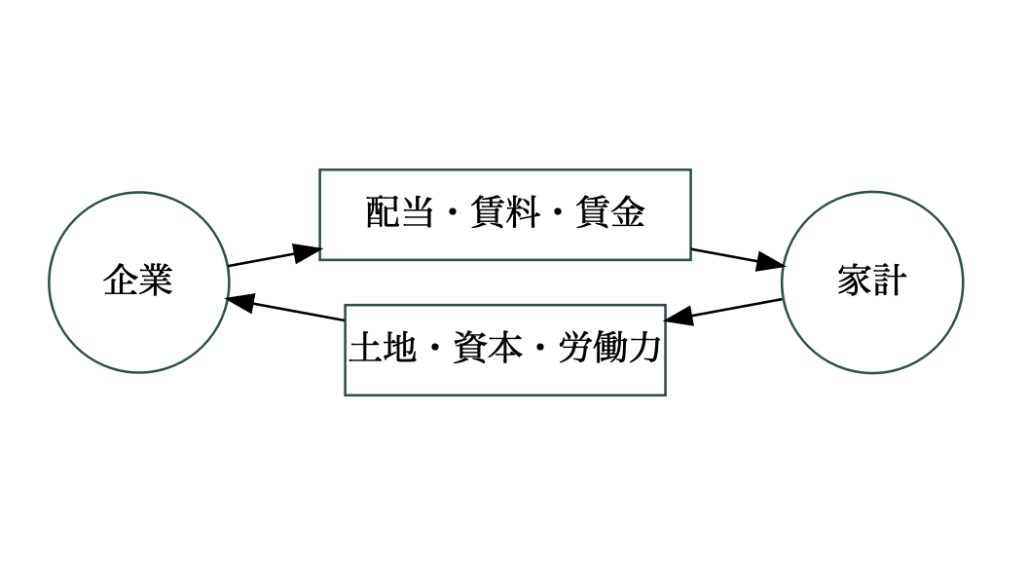
定義

Slide 8
労働市場
労働市場: 非常に重要な要素を決定
労働者の配分（どんな仕事、企業で働くか）
労働所得（賃金）を決定する
労働者は重要な生産要素
生産に大きな影響
多くの家計において、労働所得は家計の総所得の大きな割合を占める
分配に大きな影響

Slide 9
基本統計
全ての”数字”は、定義に従って計算されている
字面から受ける印象とは”必ず”完全一致しない
誤認識の多くは、定義を確認していないことに起因する

Slide 10
労働力調査
毎月末に行われる家計調査
労働状態を捉える上での最も基本となる調査の一つ
詳細

Slide 11
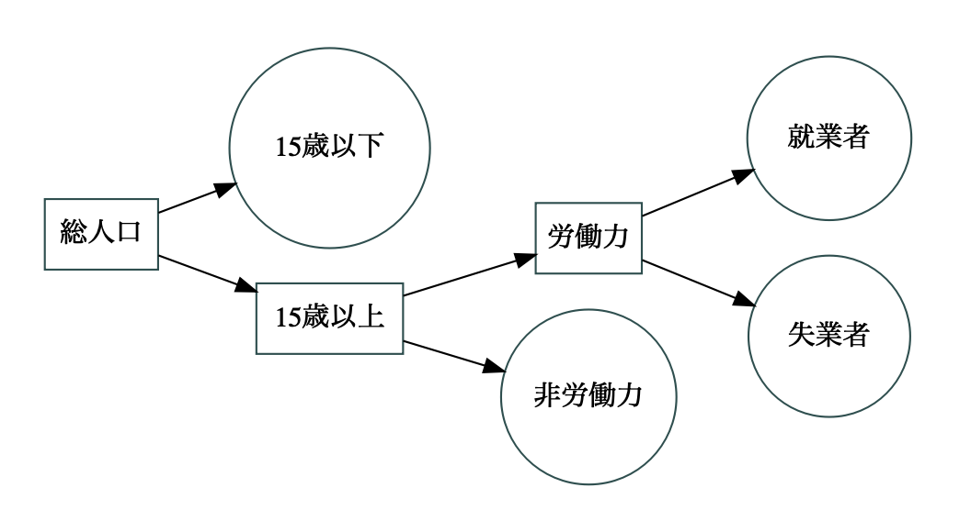
定義

Slide 12
定義
就業者: 「従業者」と「休業者」を合わせたもの
従業者: 調査週間中に収入を伴う仕事を1時間以上した者
休業者: 仕事を持ちながら，調査週間中に少しも仕事をしなかった者のうち，自営業主・雇用主・非雇用者
完全失業者: 次の3つの条件を満たす者
調査週間中、就業者ではない
仕事があればすぐ就くことができる
調査週間中，仕事を探す活動や事業を始める準備をした
非労働力: 15才以上で就業者・完全失業者ではないもの

Slide 13
Quiz: どこに分類される？
働きたいが、
「介護に忙殺され、何も就職活動ができていない」
「バイト先が暇で、二週間シフトが入らない」
「子供が生まれ育児休暇を取得した」
現実の回答では、測定誤差（誤回答）も存在する

Slide 14
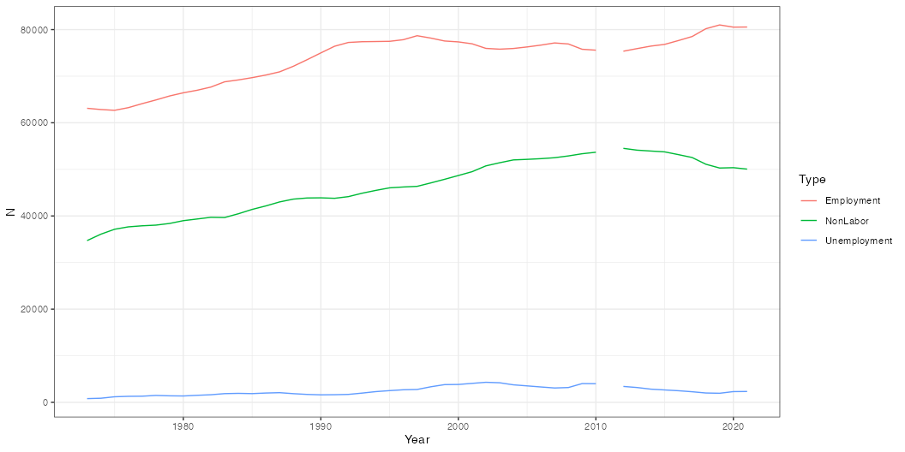
推移

Slide 15
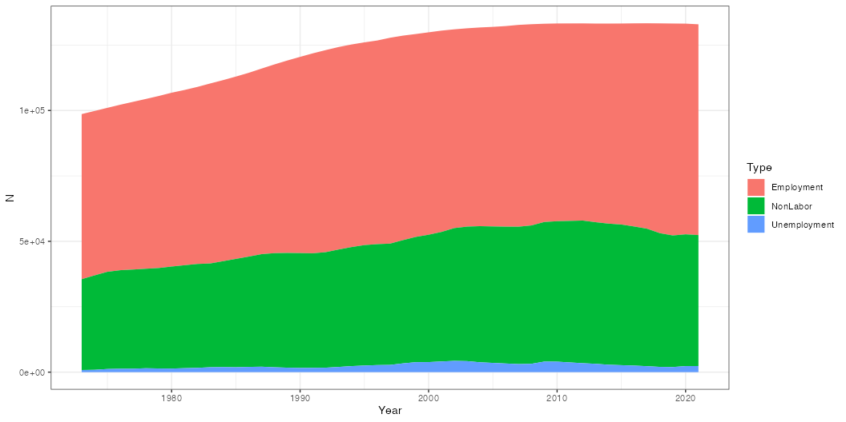
推移

Slide 16
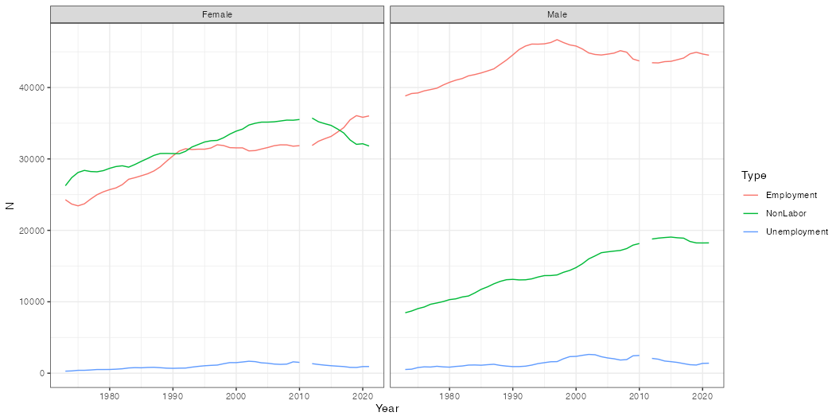
推移: 男女別

Slide 17
データ分析の論点: 因果性
ここ１０年で非労働力の減少と就業者の増加が観察される
ここ数年は頭打ち
非労働力が減少した から 就業者が増えた？ (因果的命題)

Slide 18
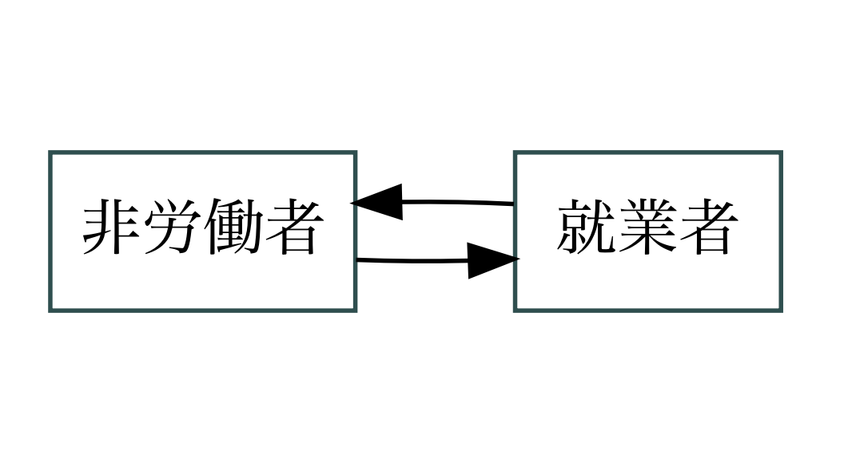
データ分析の論点: 因果性

Slide 19
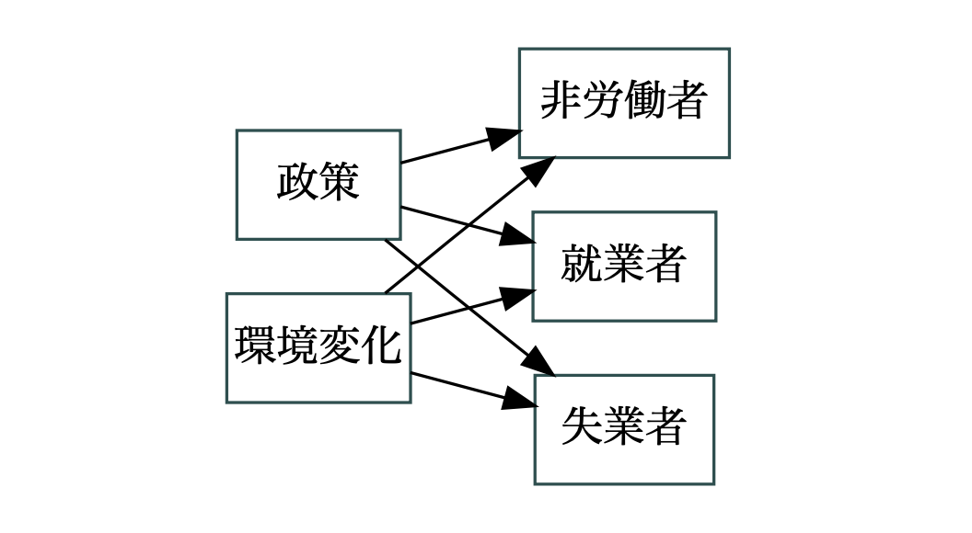
データ分析の論点: 因果性

Slide 20
データ分析の論点
“全て”のデータは不完全
限られた事例、特徴しか観察できない
労働力調査は4万家計”のみ”調査
“観察できない要因が大きく偏る”リスクが常に存在
同じ研究課題について、同じ手法で、無数に独立した研究チームが取り組む
理想的には同じ結論が出てほしい (HardScience)
現実的には違う結論が出て来る
その中で何に合意できるか？ (SoftScience)

Slide 21
例: 武蔵大学生の就業率
100名の研究者が、ランダムに選んだ学生10名を調査
就業率(バイトしている学生割合)を調べたい
調査結果(データ)内のアルバイト割合を使用

Slide 22
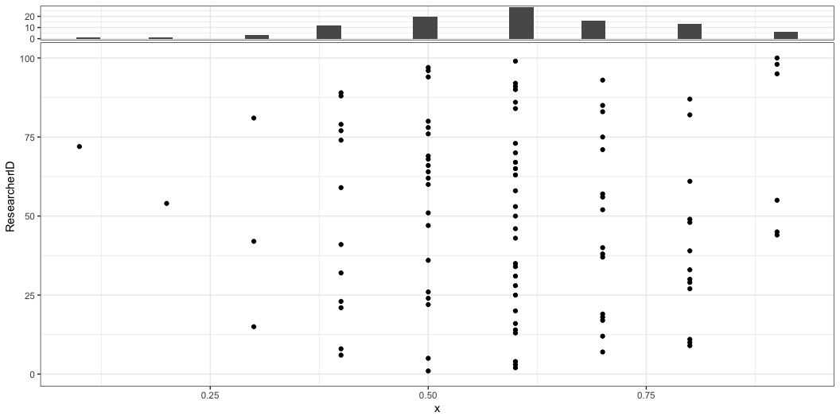
例: 武蔵大学生の就業率

Slide 23
Open Source & Code を用いたデータ分析
Open Source: 誰でも無料で使用でき、プログラムも公開されている
今日のデータ分析を支える最重要ツール
Code: $≃$ プログラム
研究者のみならず、企業や政府などの実務者においても重要拡大

Slide 24
ツールの進歩
オープンソースの分析言語(RやPythonなど）やその周辺開発環境は急速に発展
“再現可能性” の担保が主眼の一つ
Documentationの選択肢も拡大 (Dynamic documentation)
“Excel”を用いた分析の致命的欠点
作業ミスを事後的に発見できない
有料

Slide 25
透明性確保に向けた要求: 分析言語
Open source
Code first
広いUser community
身近にいるかも大事！！！
Package等のバージョン管理・単純ミスの削減への支援
現状 Python と R が人気選択肢

Slide 26
認知負荷の軽減
人間はいろんなことを忘れ、ミスを犯し、見逃す
伝統的なデータ分析は、複数のファイルを跨った作業を要求する: 分析コード + Word | Tex + 図表
うっかりミスの源泉
Excelではミスを事後的に発見することも難しい
Dynamic documentation: 一つのファイルに全てを分かりやすく記述する
複数の形式(HTML, Word, PowerPoints, PDF 等)で出力でき、コミュニケーションも容易

Slide 27
Rstudio
現Rstudio社(10月からPosit社に改名)が提供するサービス
Rstudio: R・Python向けの統合開発環境 (IDE)
コーディングの効率化 + 再現可能性確保に有効

Slide 28
参考動画
RとRStudioのインストール 動画
パッケージのインストール 動画
必要パッケージ: tidyverse, cobalt, estimatr, dotwhisker, MatchIt
プロジェクトフォルダーの作成 動画
データの取り込み 動画
Quartoの動作確認 動画
Rcloudへの登録 動画
注意: 動画は全て限定公開であり、YouTubeで直接検索してもヒットしません

Slide 29
Quarto
Quarto: R | Python | Julia 向けのDynamic Documentation
R向けDynamic Documentation Rmarkdown の後継
他のIDE (Jupter notebookやVS Code) でも使用可能
一つのソースファイルから、HTML, PDFやPowerPointなどで出力可能

Slide 30
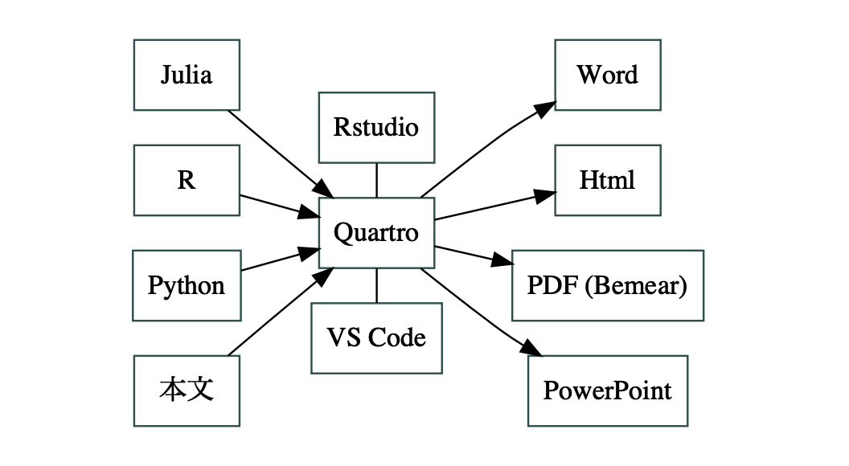
イメージ

Slide 31
おすすめ設定
Tools -> Grobal options -> Rmarkdown -> Basic から、 “Show output inline…” のチェックを外す
Visual モードをSource モードに切り替える
現状では、多くの結果を表示すると挙動が遅くなることがあるため

Slide 32
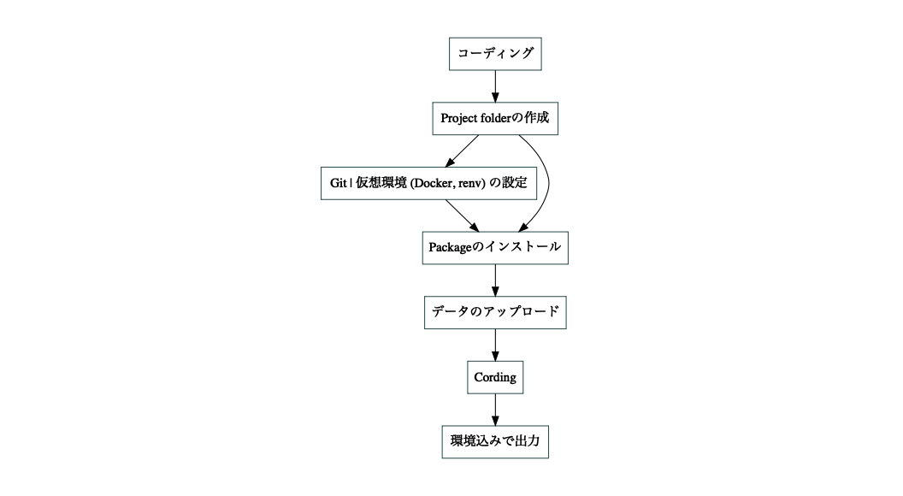
コーディングのロードマップ

Slide 33
Project folder
Passが接続されるfolder
分析に用いるデータ、コード、成果物(図やデータ)を保存

Slide 34
Packages
“User”により作成された関数
著名なRepositryである CRAN に掲載されているパッケージは、オンラインから容易にインストールできる
因果推論に関わるパッケージも豊富 (TaskViews)

Slide 35
推奨Packages
データ処理: tidyverse
Dynamic Document: quarto
Summary statics: gtsummary $+$ cobalt

Slide 36
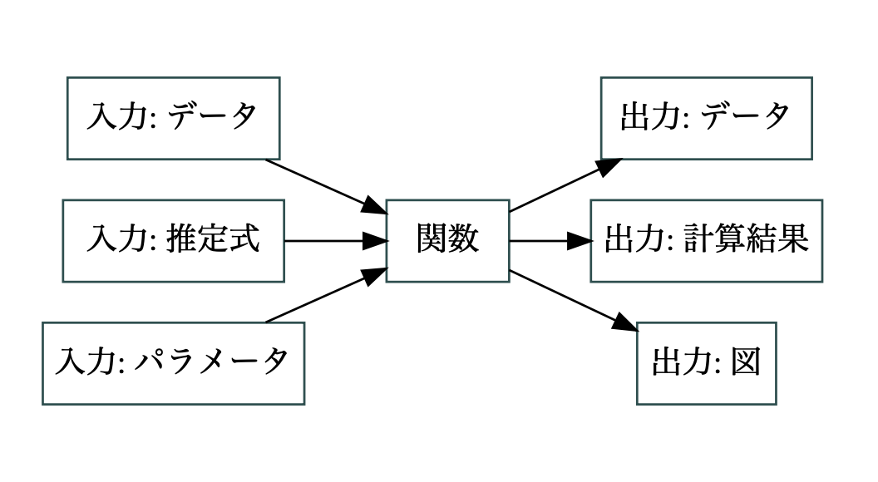
Rの基本文法
入力を 関数 によって変換し、出力せよ

